Slide 1
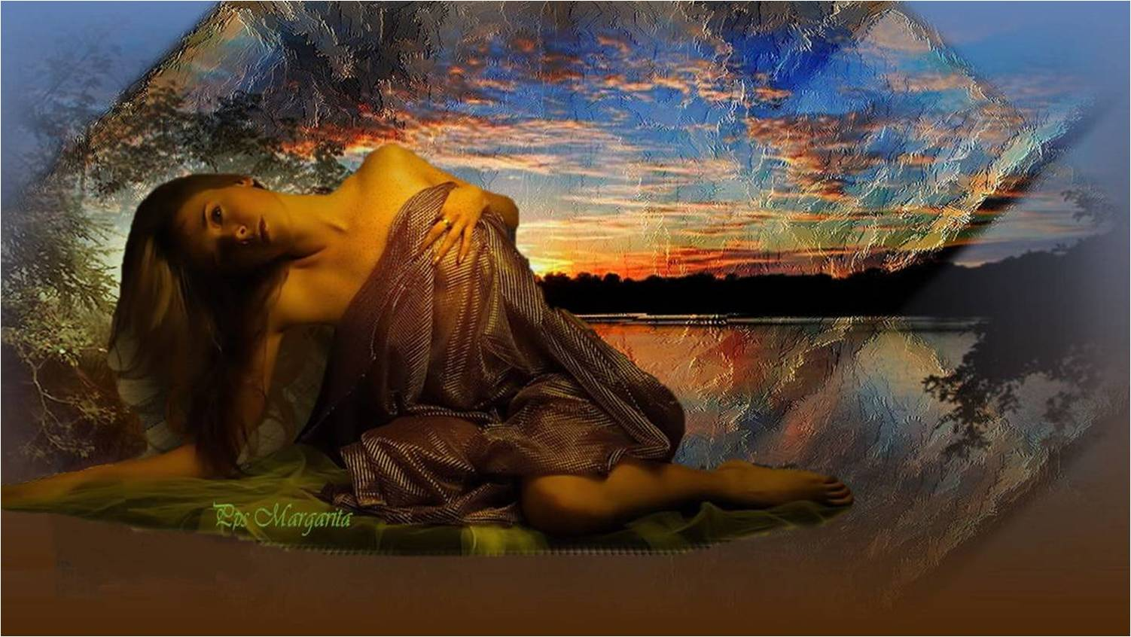
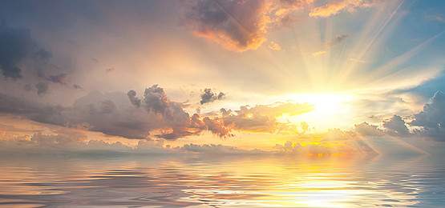
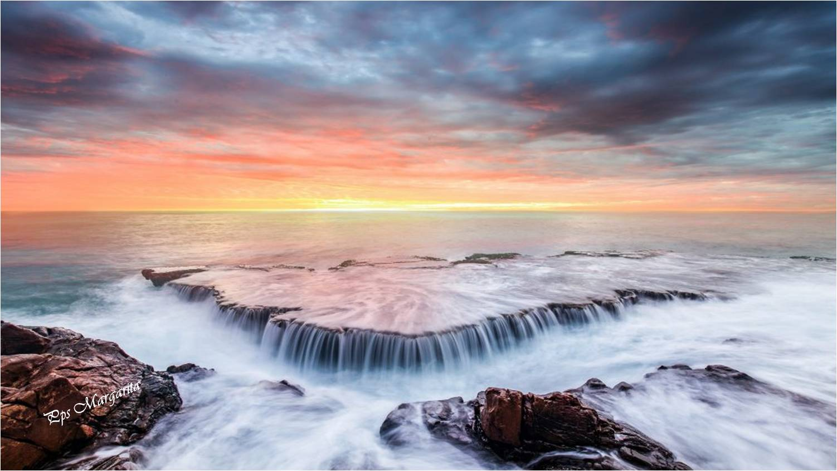
ALBA

Slide 2
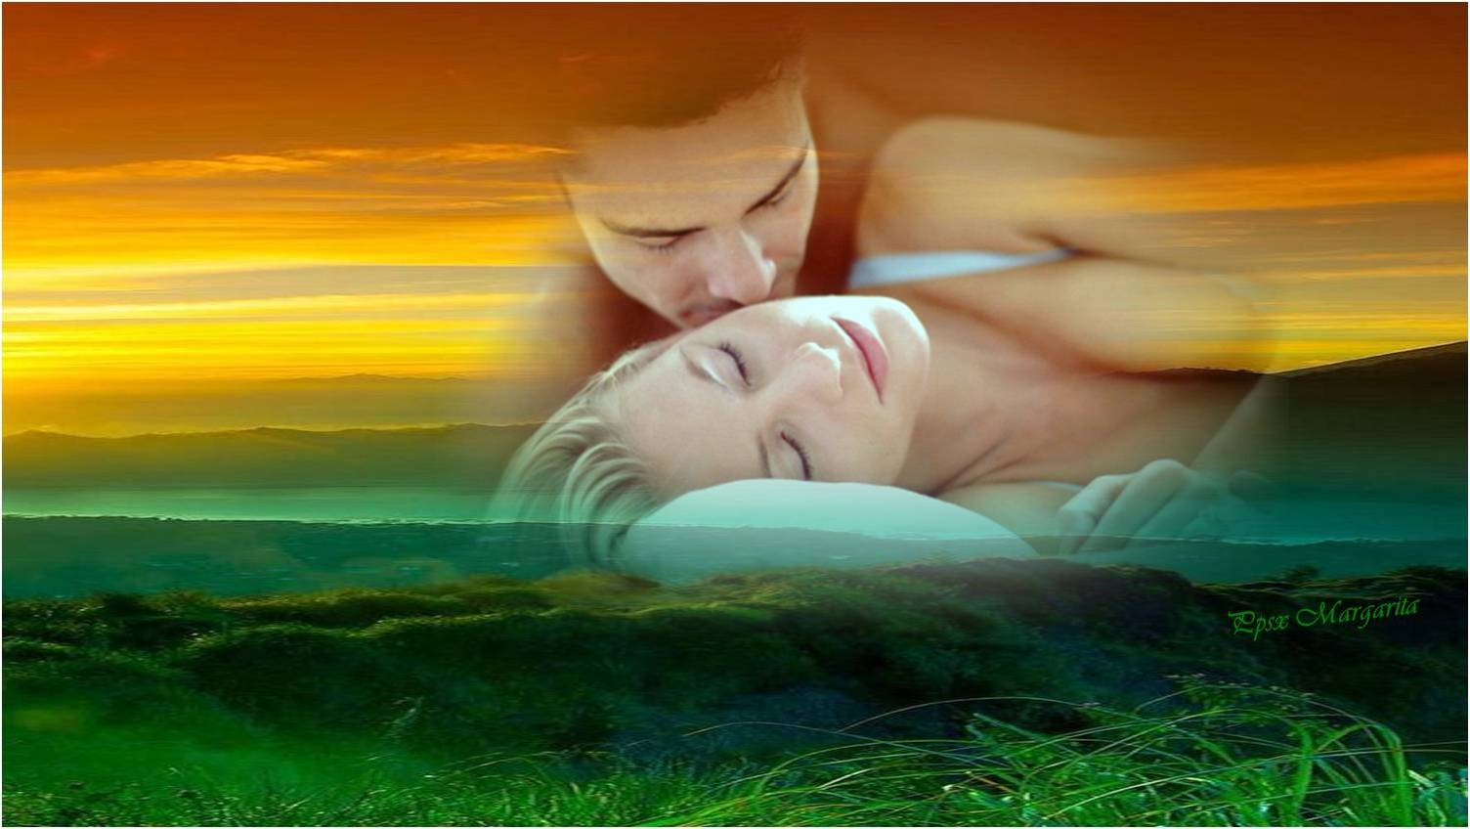

Slide 3
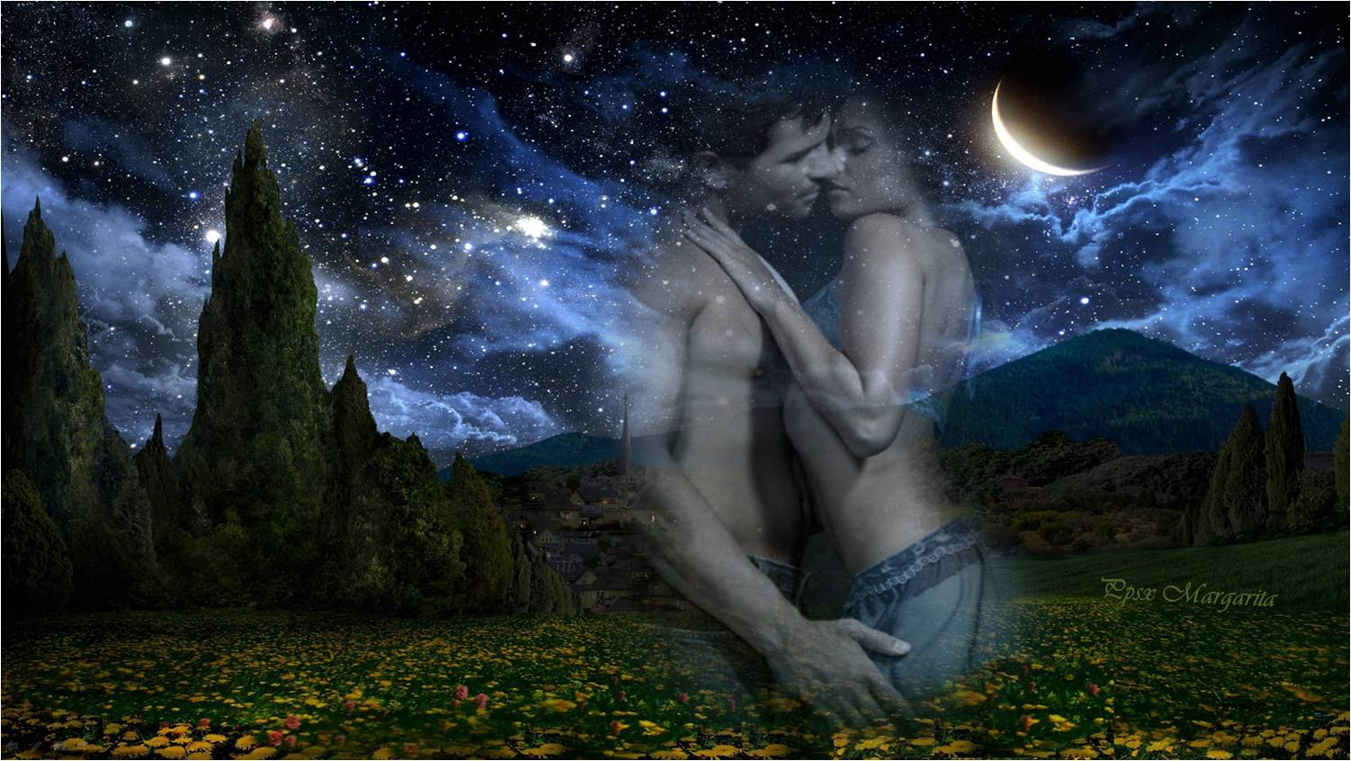
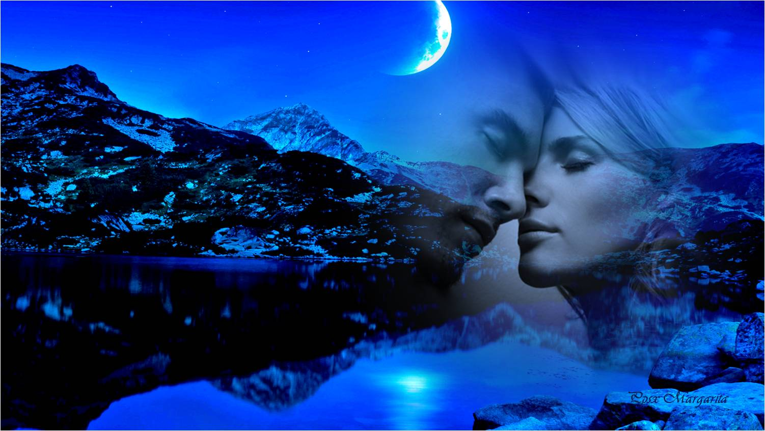

¡Oh la noche regada de estrellas
que envió desde todos sus astros
La más pura armonía de reflejos
como ofrenda nupcial a mi tálamo!

Slide 4
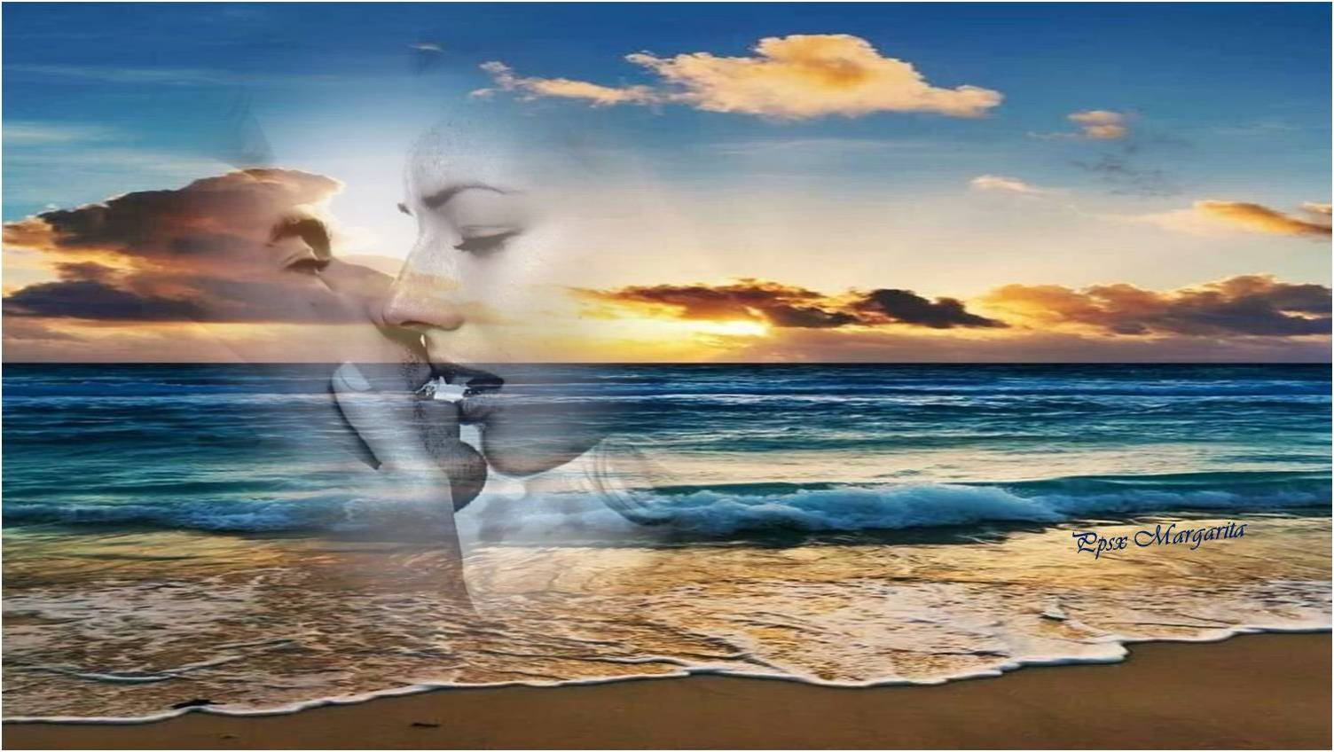
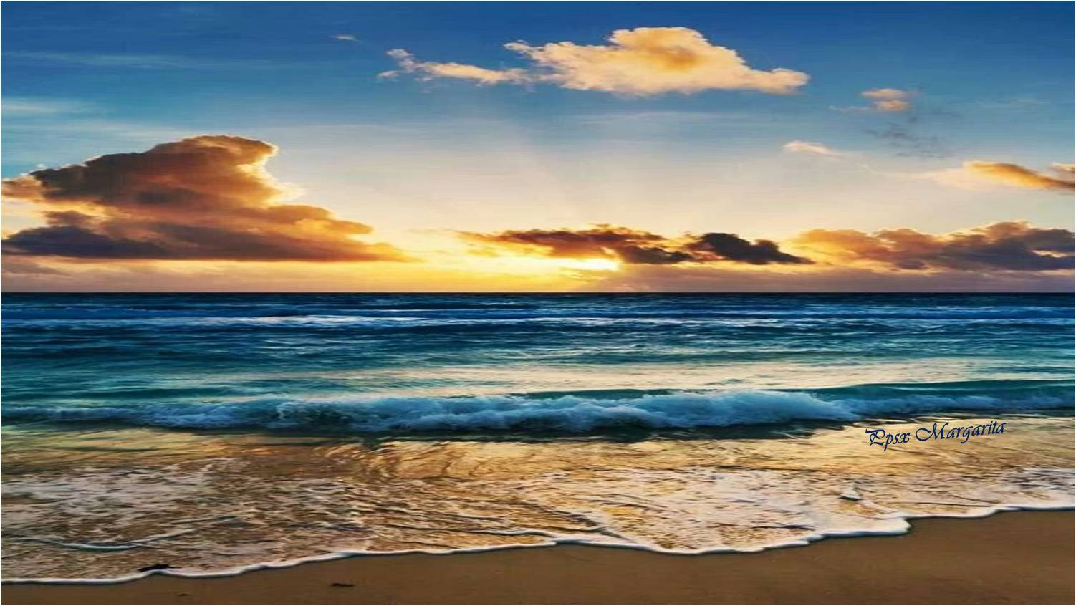

Slide 5
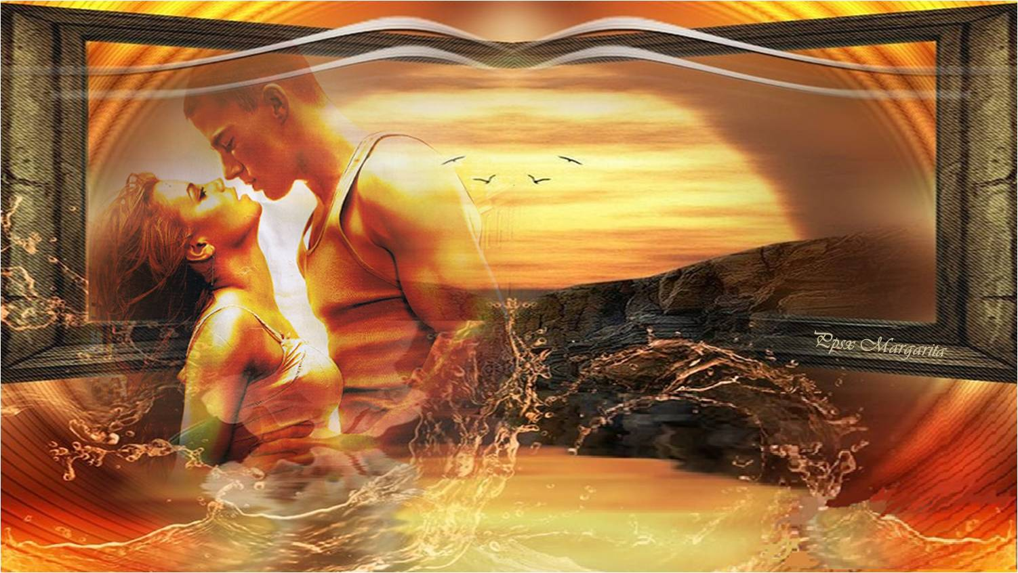
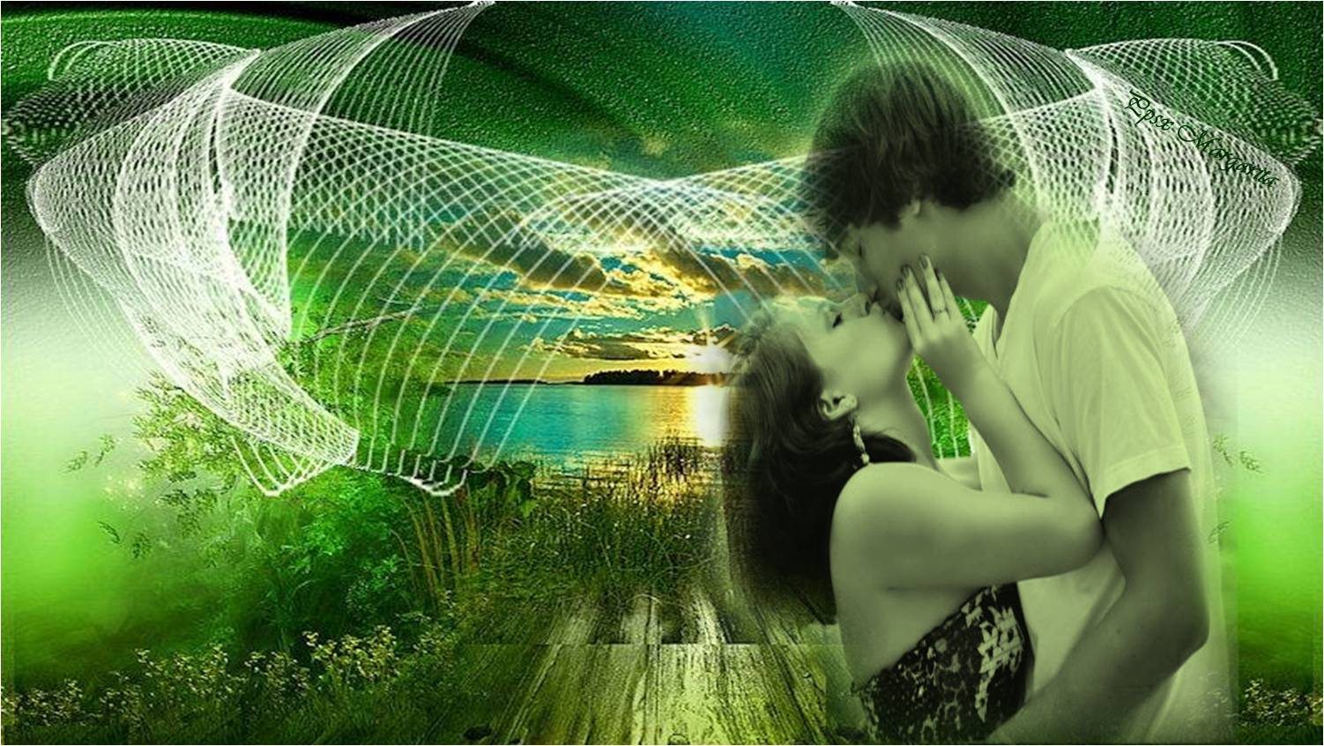
¡Cómo suena en mi alma la clara
vibración pasional de mi amado,
Que se abrió todo en surcos inmensos
donde anduve mi amor, de su brazo!

Slide 6
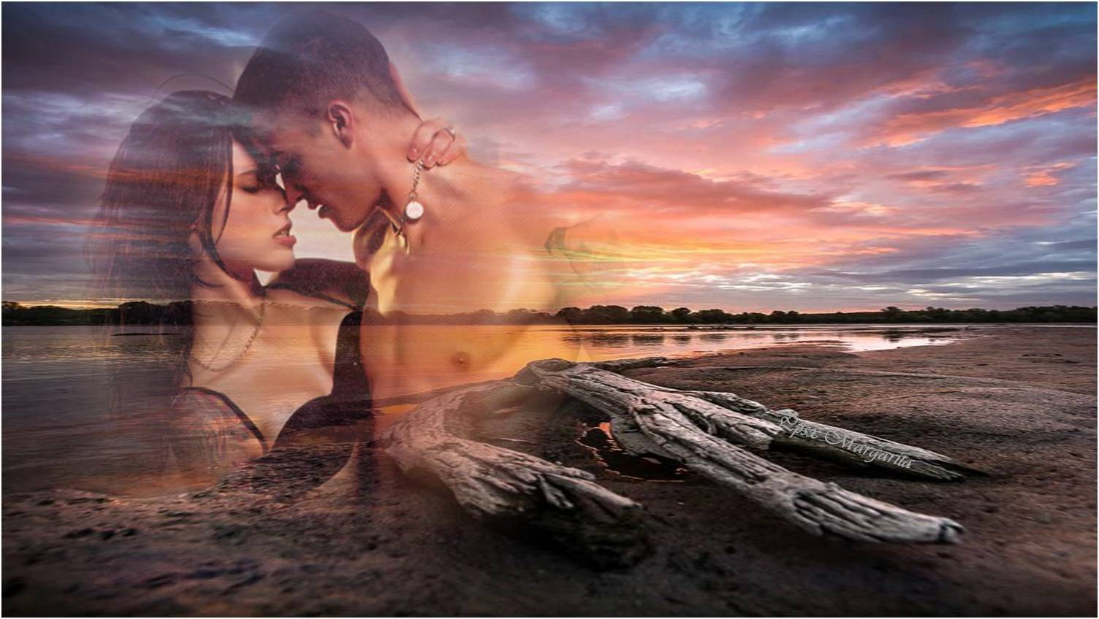
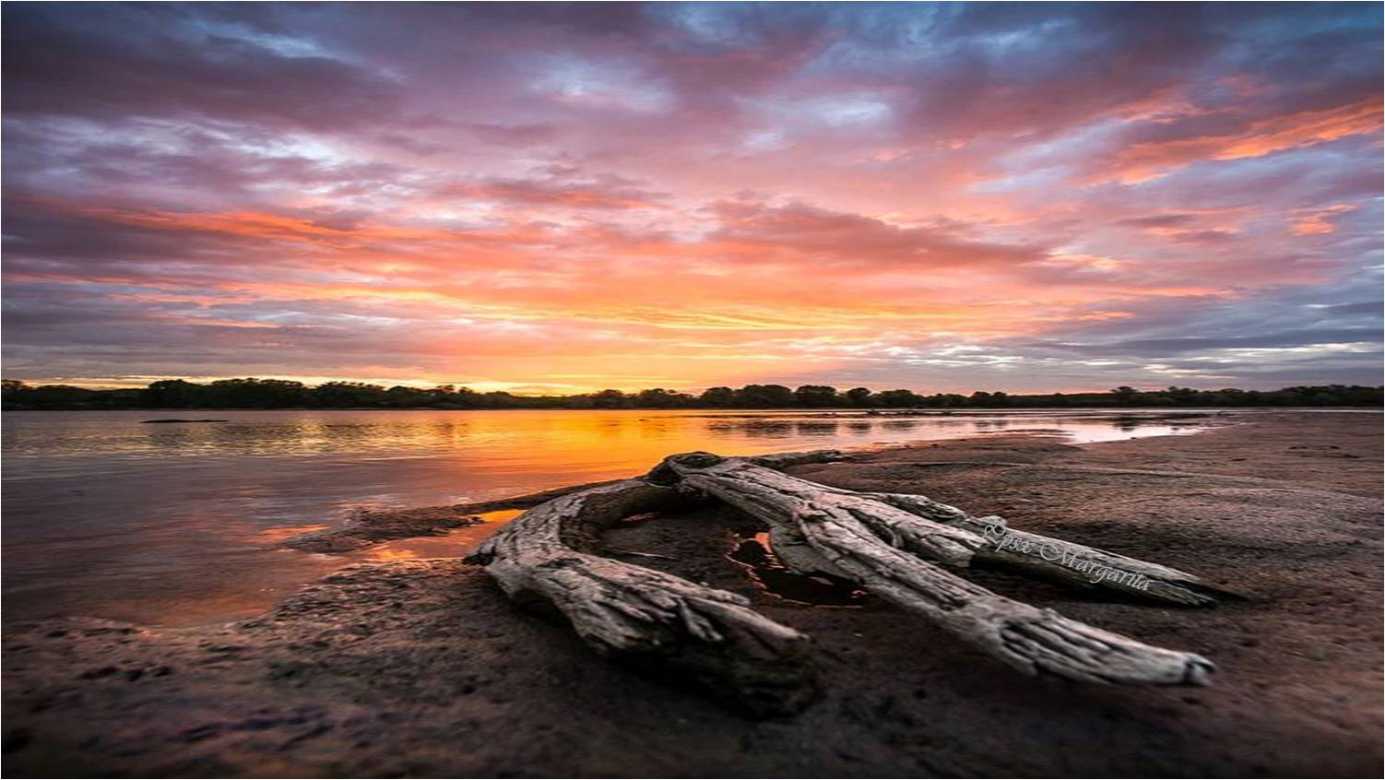

Slide 7
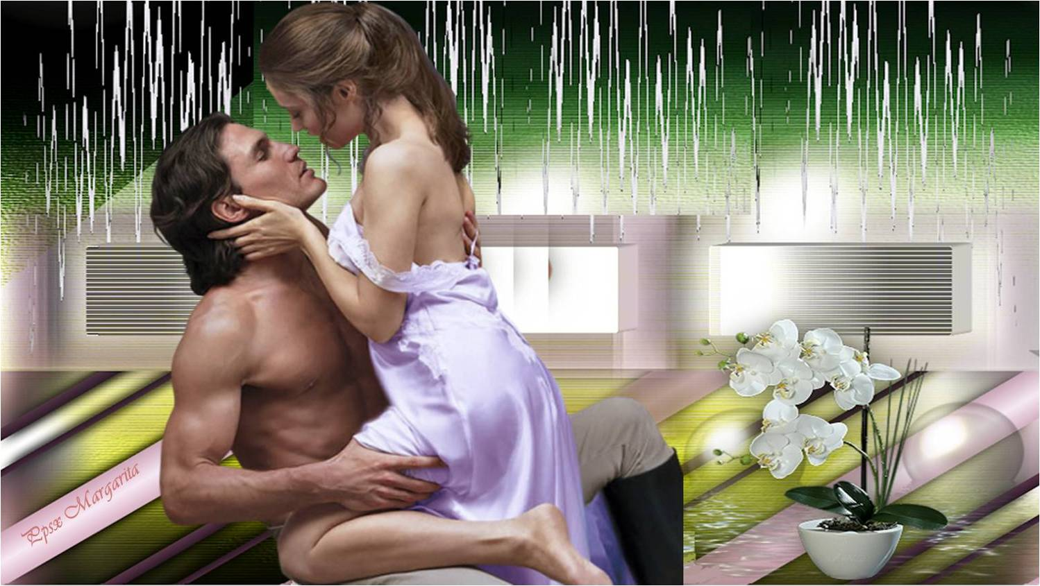
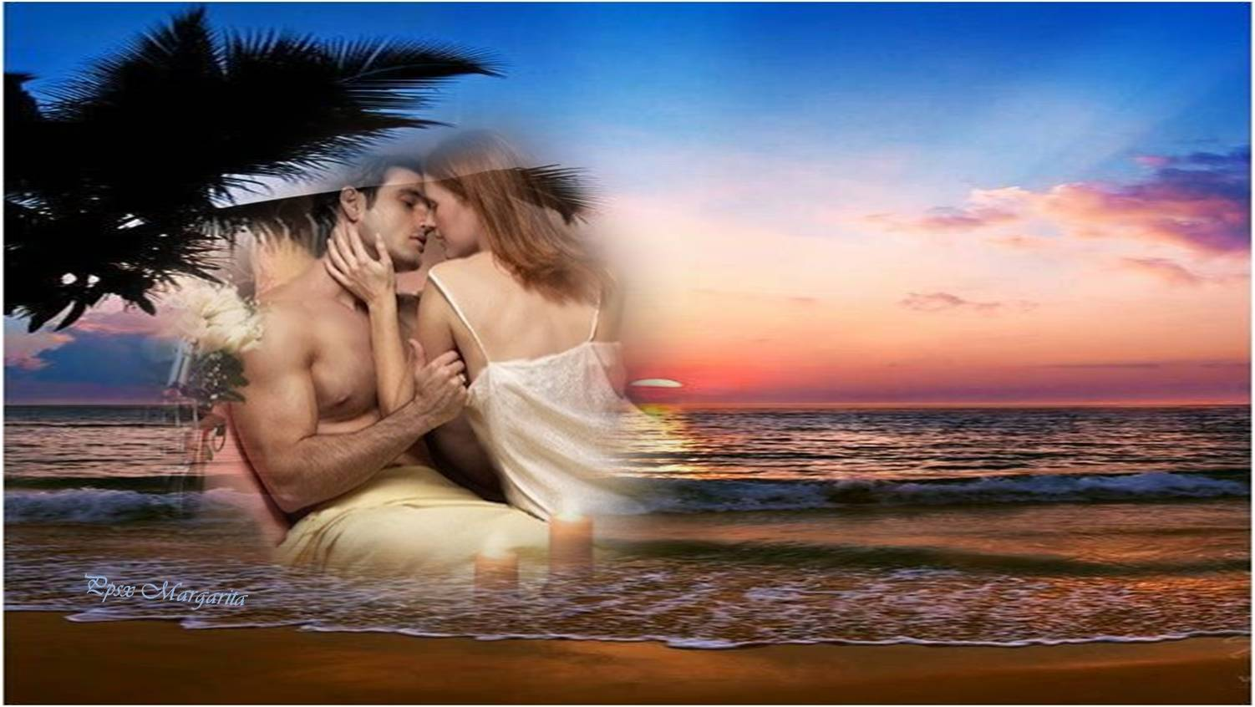
La ternura de todos los surcos
se ha quedado enredando en mis pasos,
Y los dulces instantes vividos siguen,
tenues, en mi alma soñando...

Slide 8
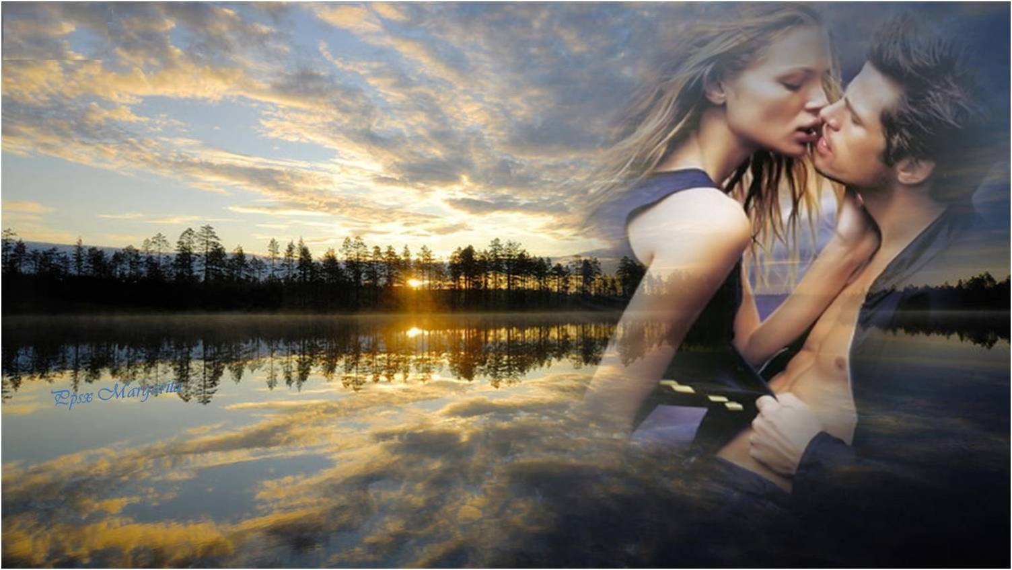
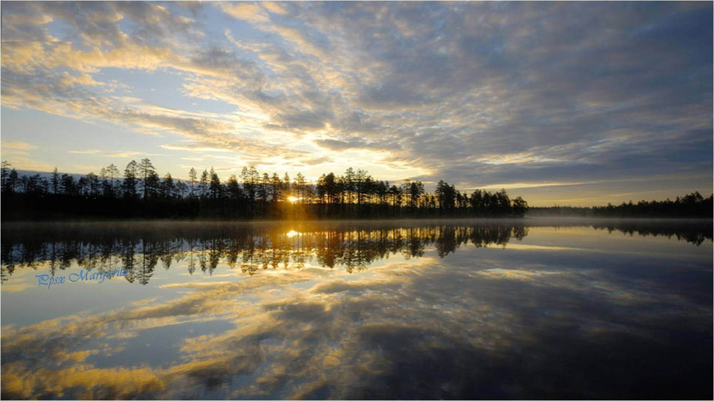

Slide 9
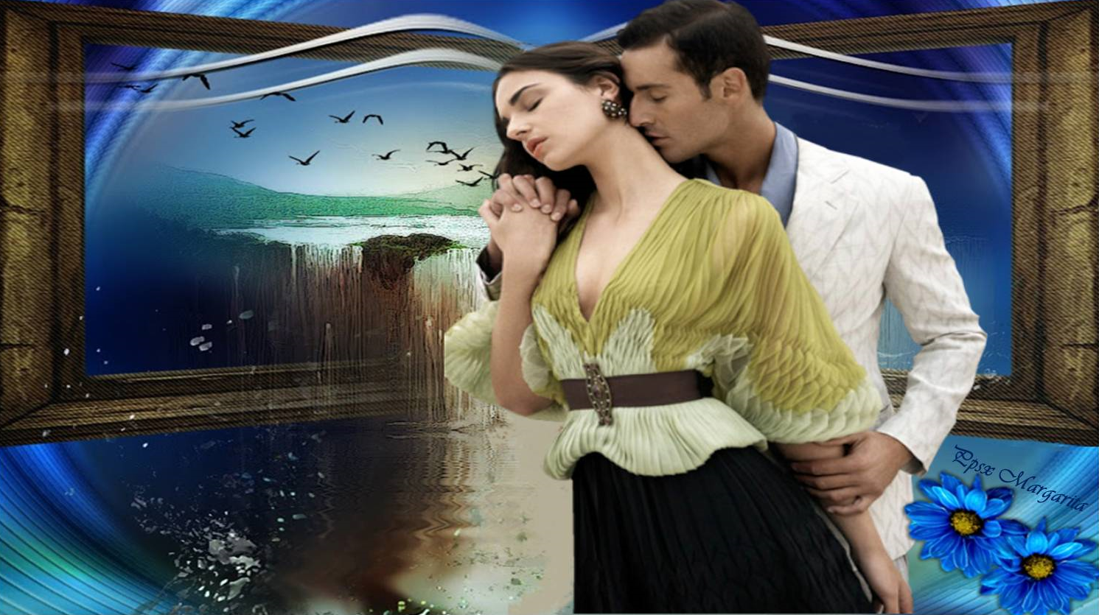
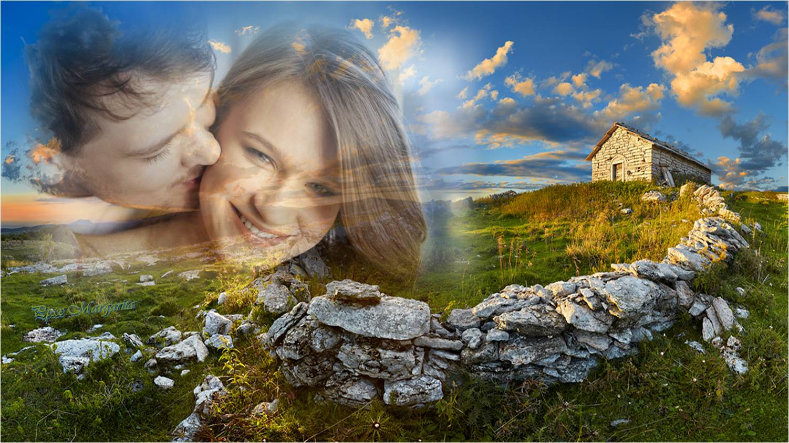
Ha tomado la ruta del alba
y ahora vuela por todos los prados.
La emoción que brotó de su vida
que fue en mí, manantial desbordado-,

Slide 10
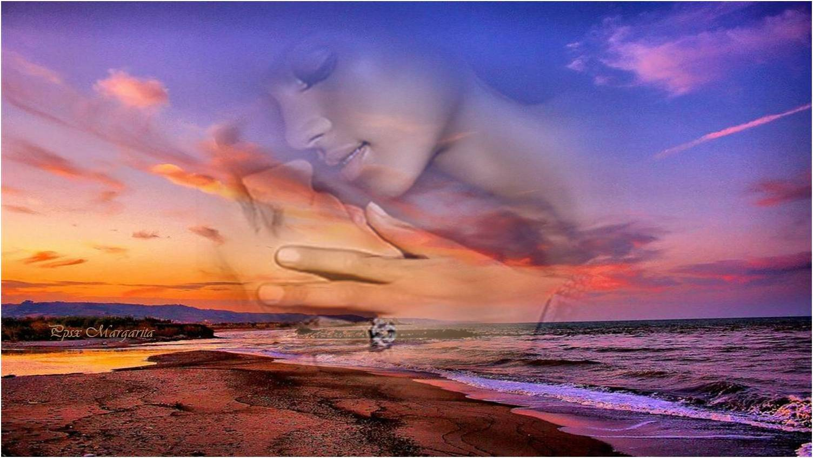
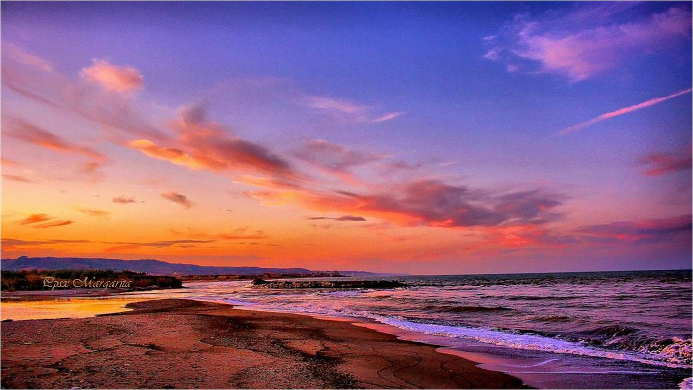

Slide 11
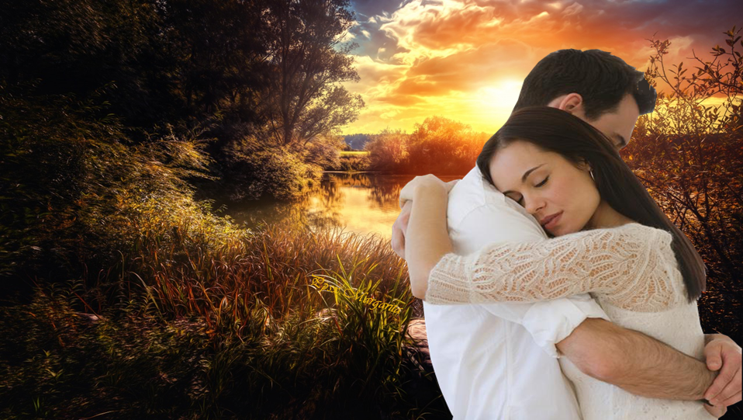
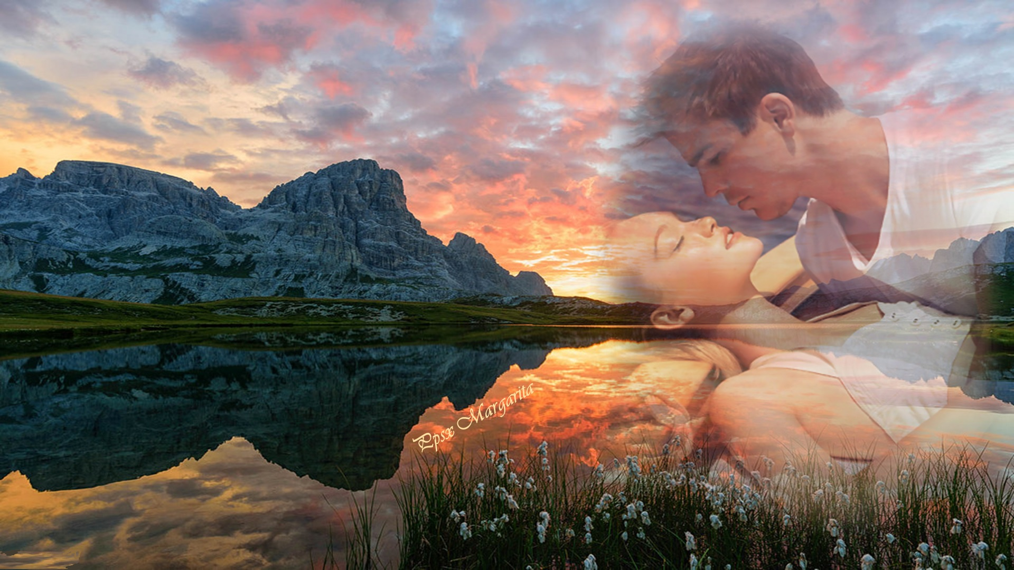

Ya la noche se fue; queda el velo
que al recuerdo
se enlaza, apretado,
Y nos mira en estrellas dormidas
desde el cielo
en nosotros rondando...

Slide 12
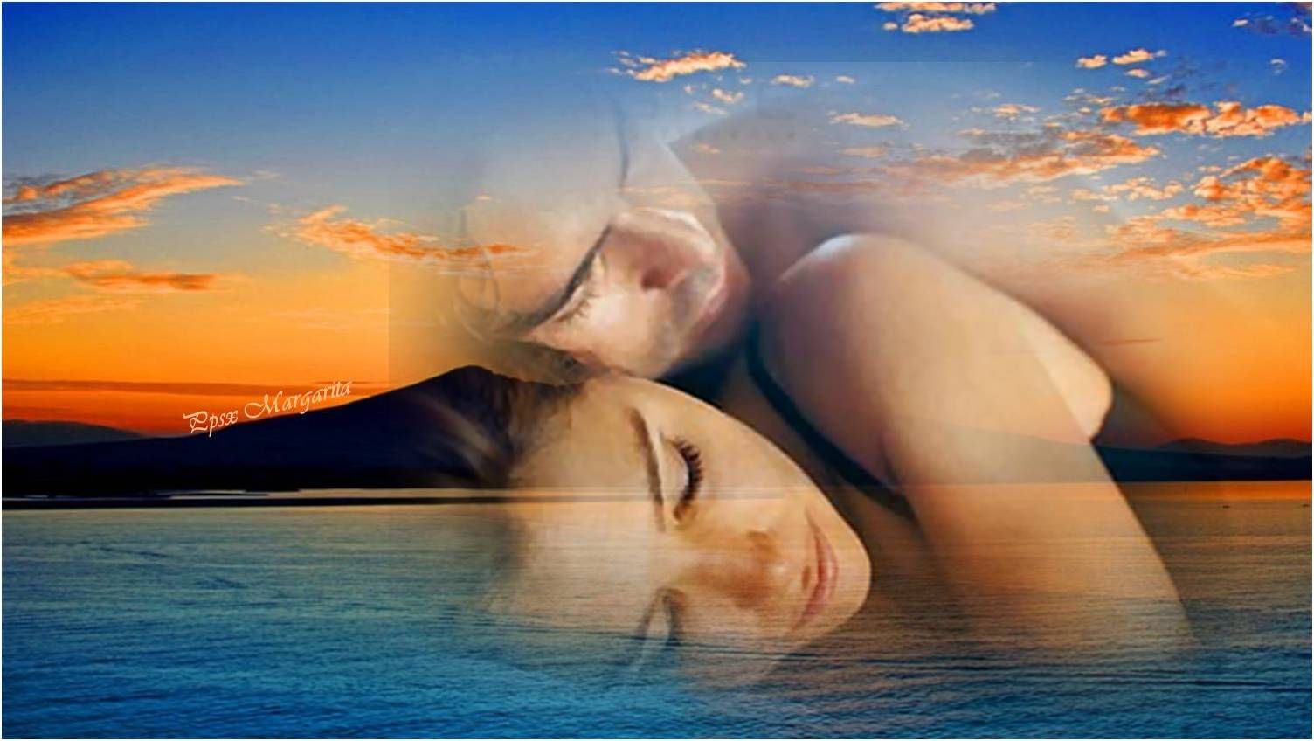
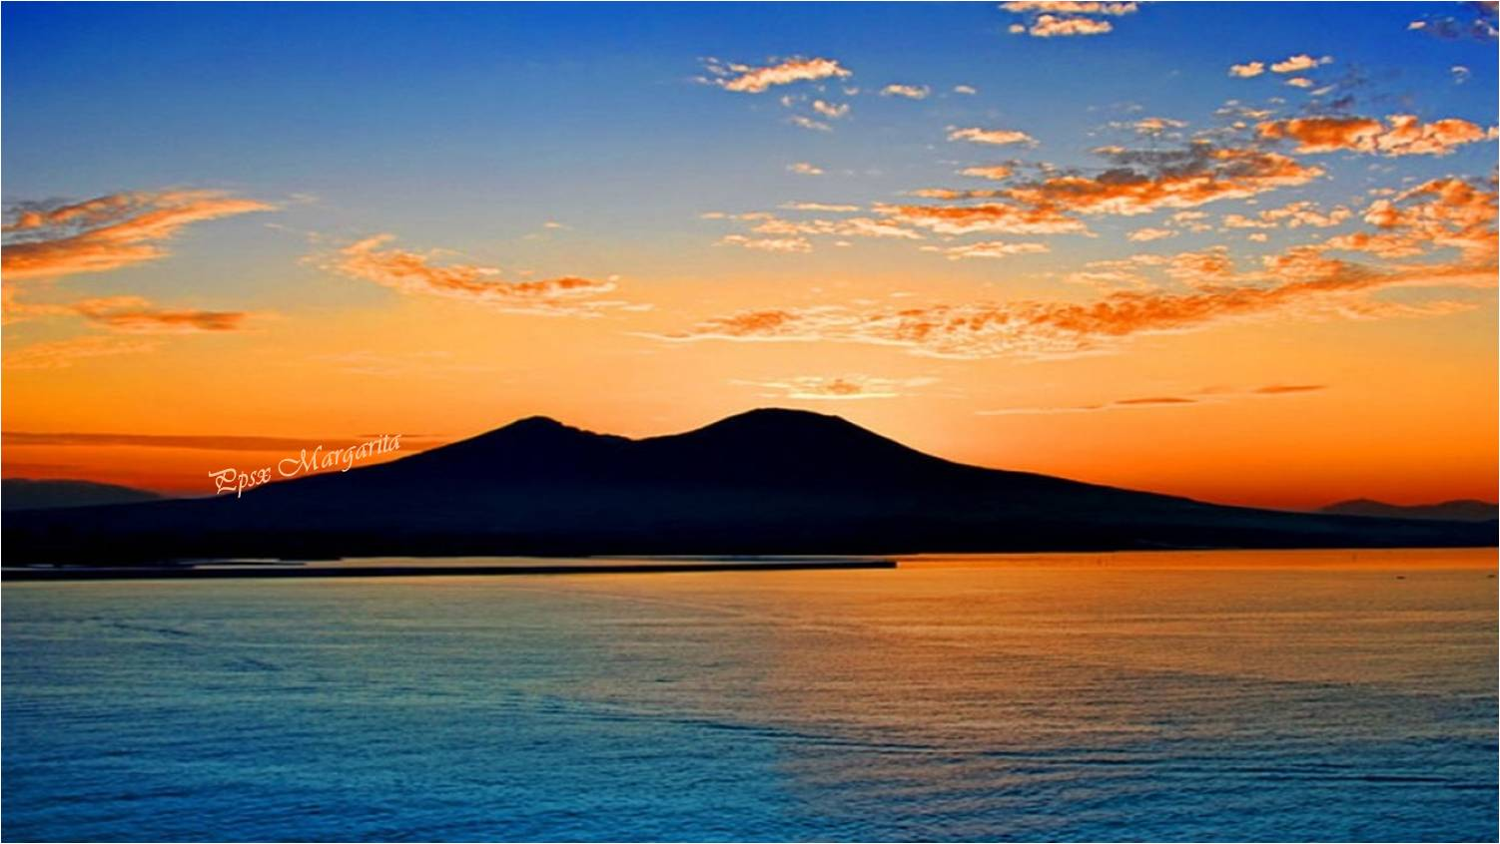

Slide 13
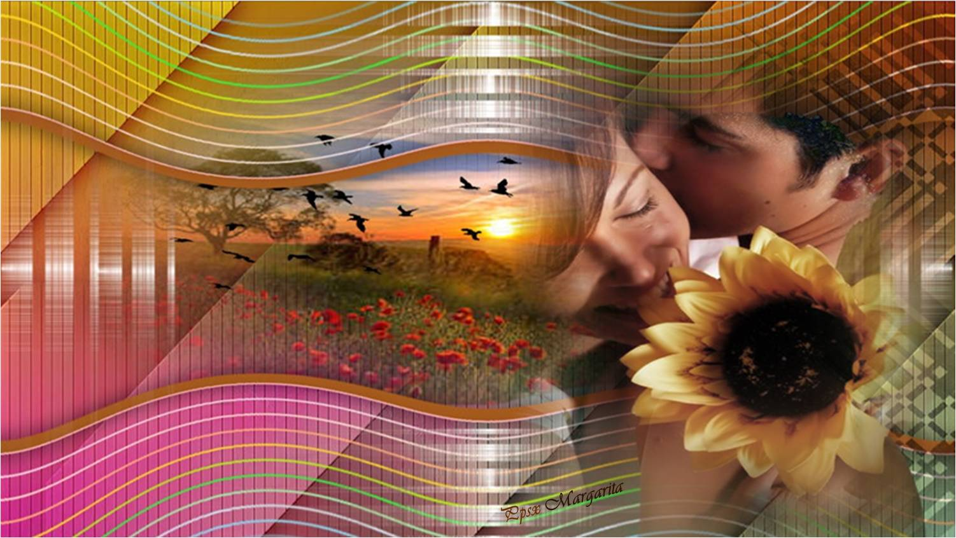
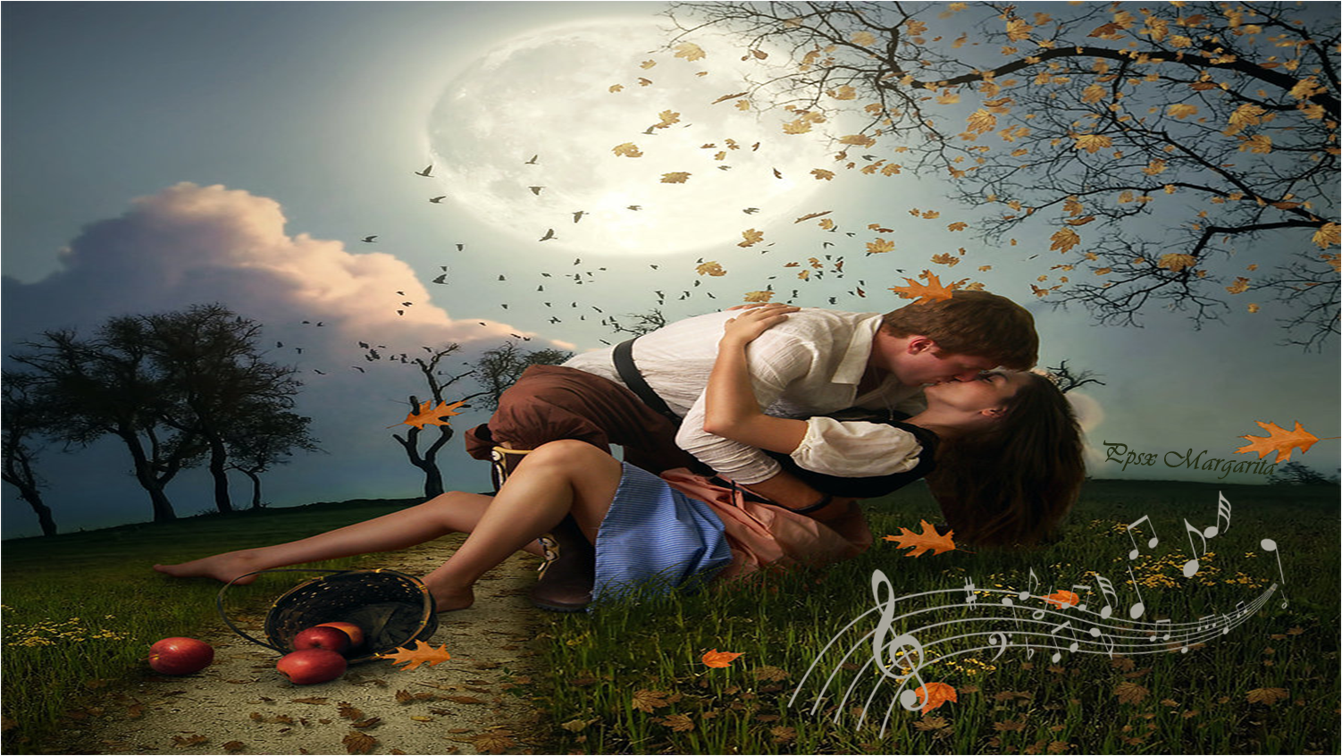
Todo sabe a canciones y a frutos,
y hay un niño de amor en mi mano
Ya la noche se fue; y a las nuevas
emociones del alba se ha atado.

Slide 14
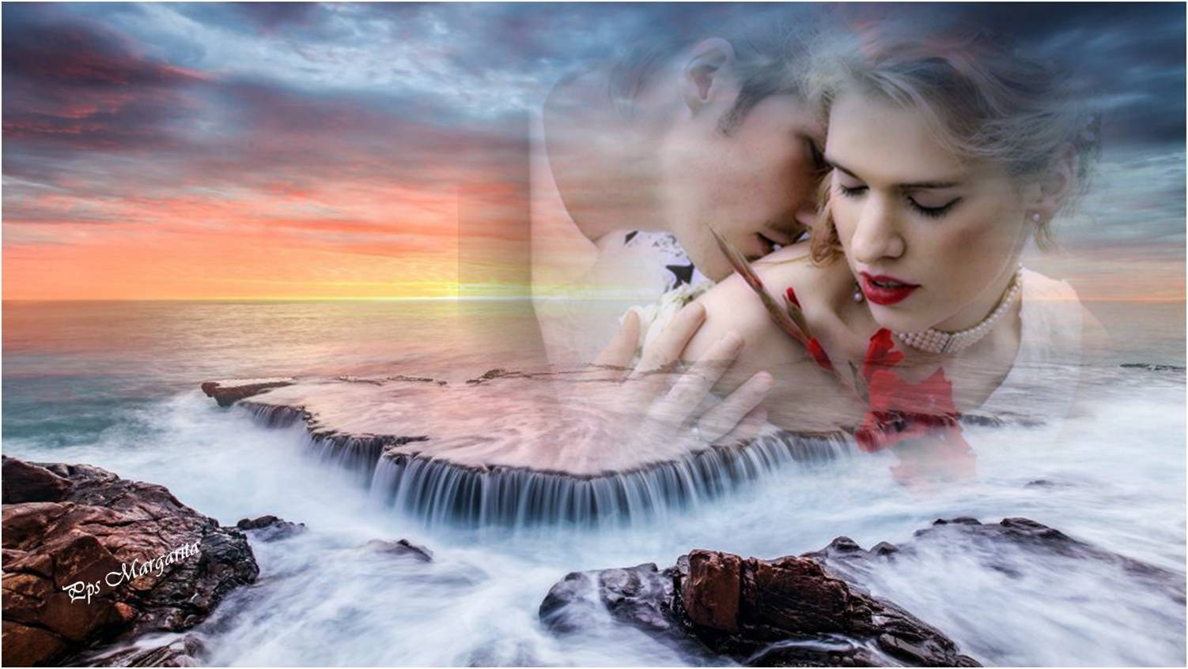

Slide 15
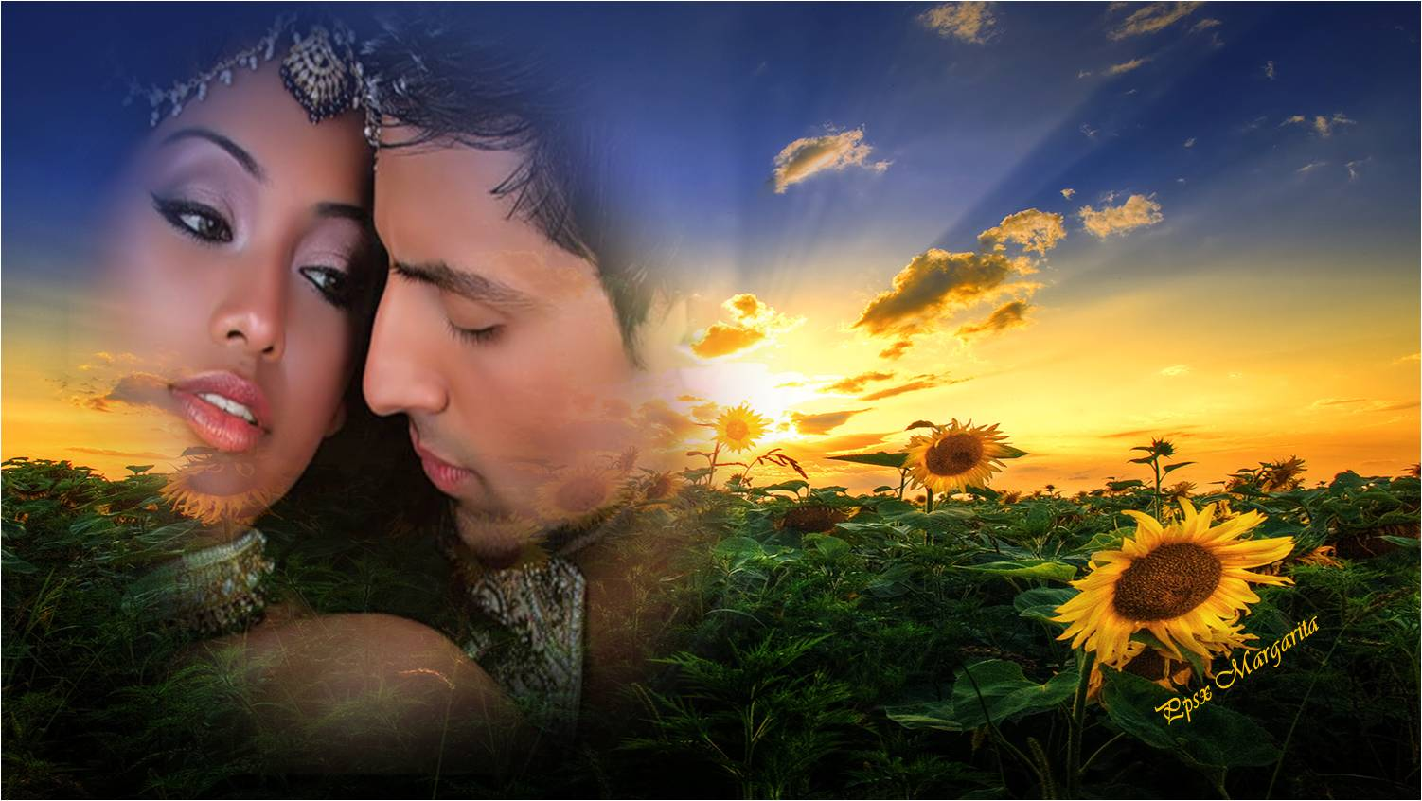
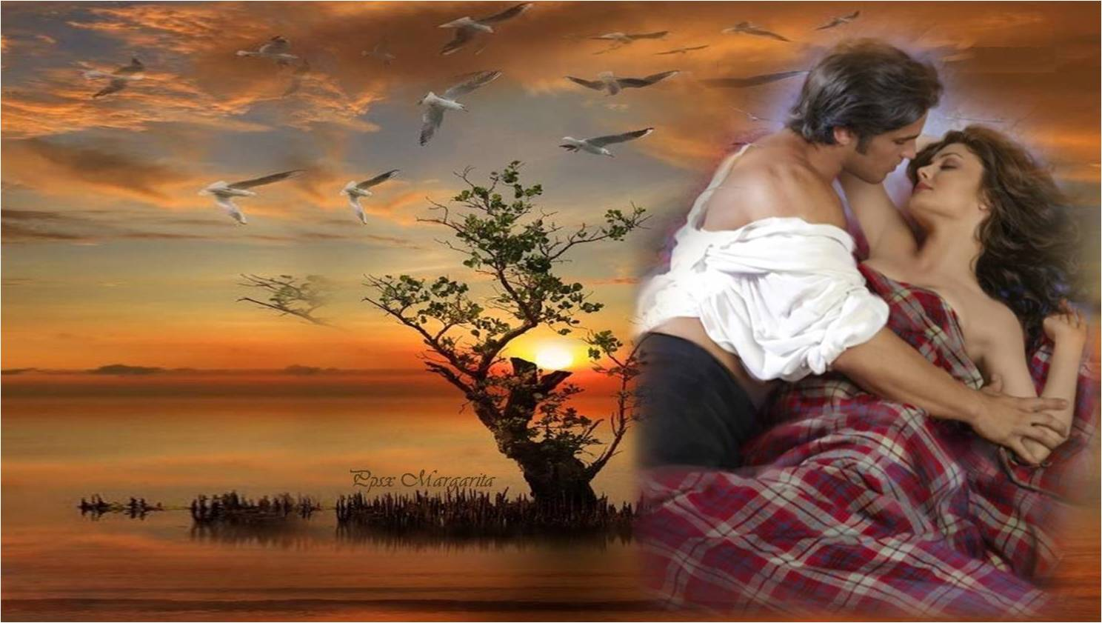
Y hay mil pájaros vivos en mi alma
de esta noche de amor en tres cantos.
Se ha quedado tu vida en mi vida
como el alba se queda en los campos;

Slide 16
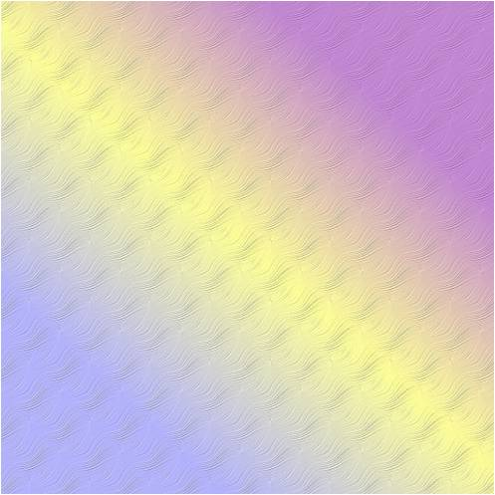
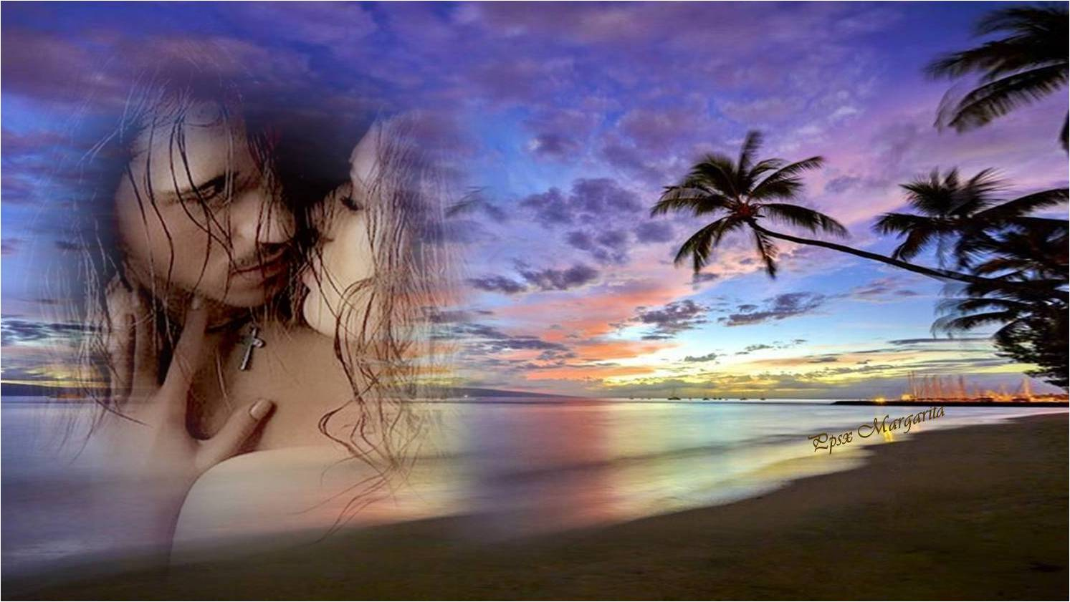

Slide 17
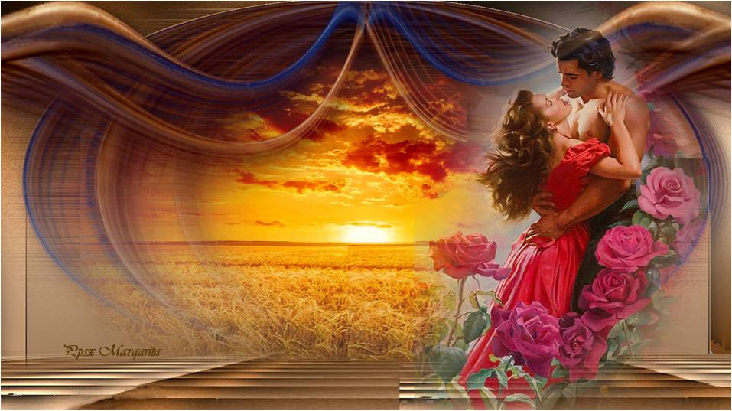

Febrero 2018
Música: Andre Rieu
Himno al amor
Autora: Julia de Burgos
Margarita

Slide 18









¿Te ha gustado?
Puedes ver más entrando
Aquí
Además puedes recibir powerpoints en tu correo electrónico suscribiéndote aquí:
Esta presentación powerpoint ha sido creada y compartida única y exclusivamente para mispps.com

